Slide 1







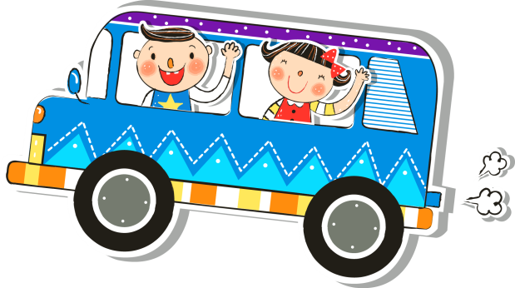

KTUTS
Địa lí
Lớp 4

Slide 2


1. Nêu vị trí và đặc điểm của dãy Hoàng Liên Sơn.
2. Những nơi cao của Hoàng Liên Sơn có khí hậu như thế nào?

Slide 3







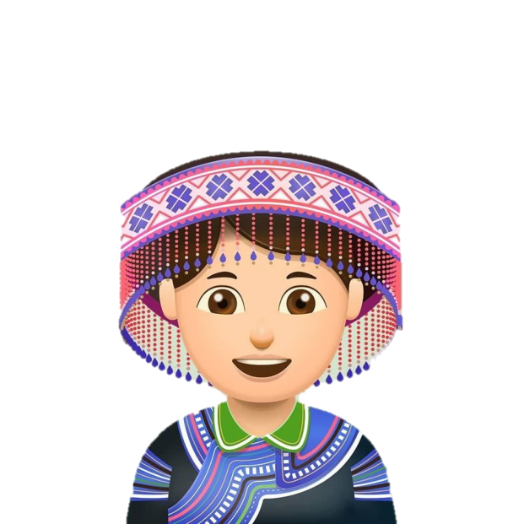
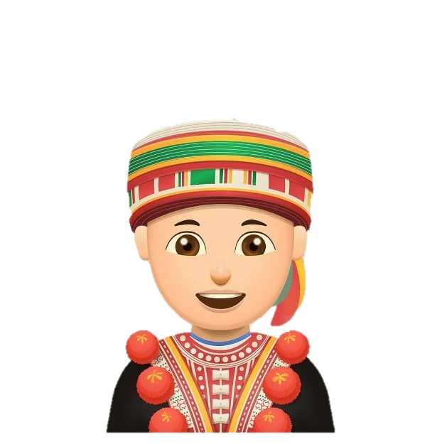
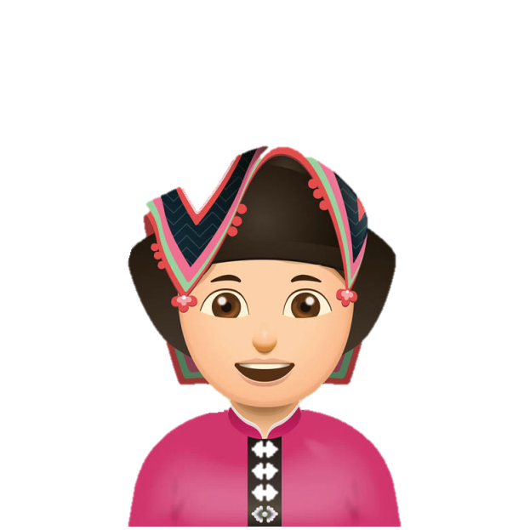
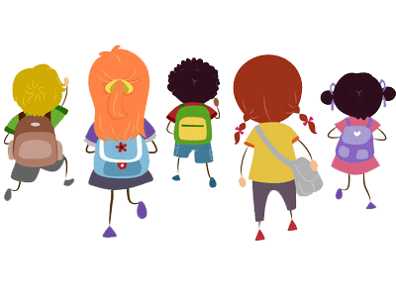
Một số dân tộc
ở Hoàng Liên Sơn

Slide 4


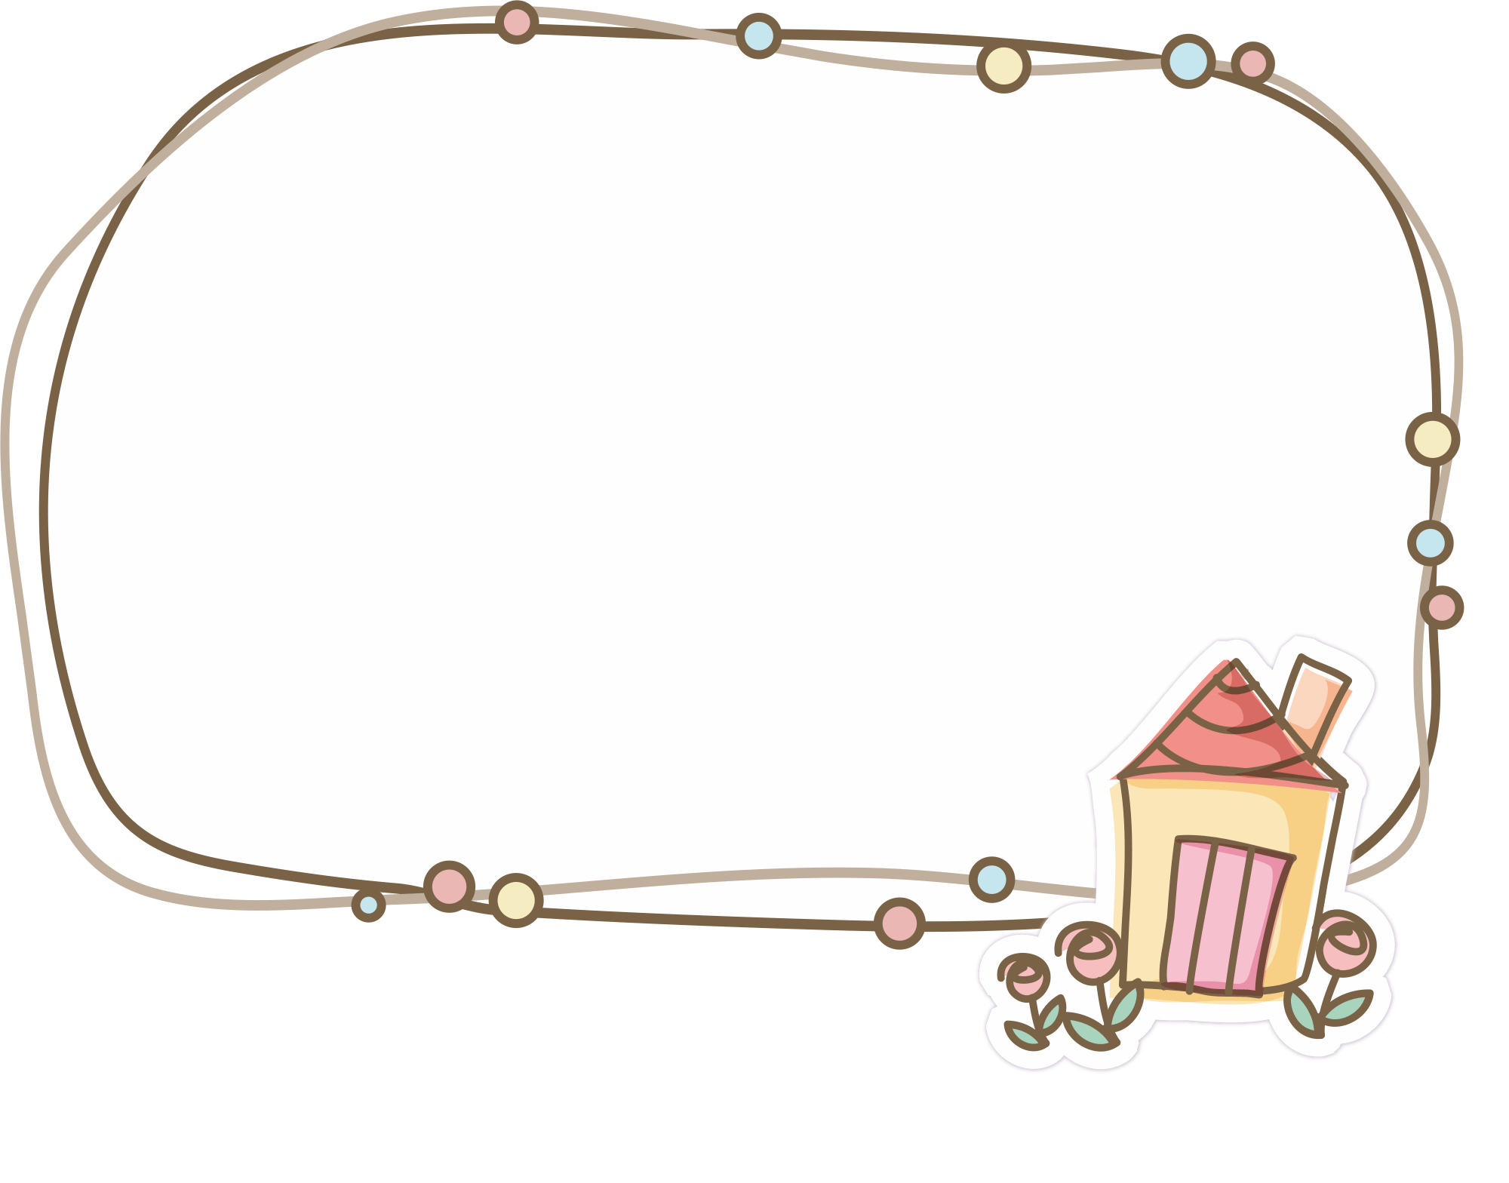
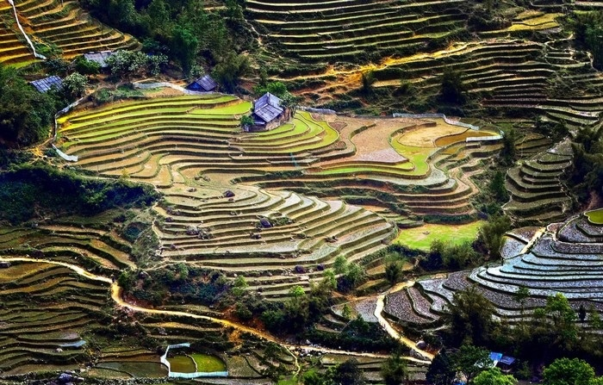
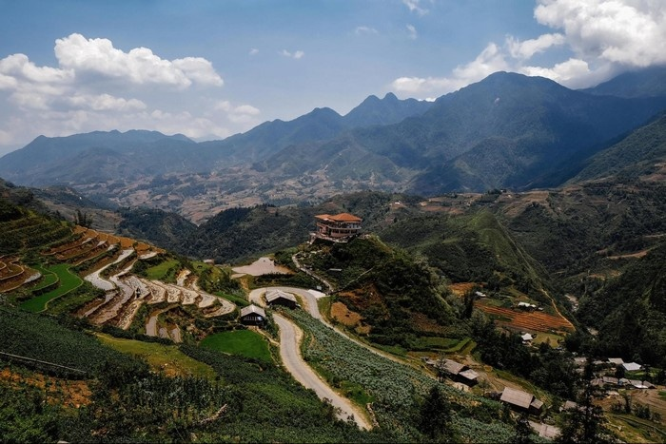
1. Hoàng Liên Sơn – nơi cư trú của một số dân tộc ít người:
Dân cư ở Hoàng Liên Sơn đông đúc hay thưa thớt so với đồng bằng?
Dân cư ở Hoàng Liên Sơn rất thưa thớt.

Slide 5

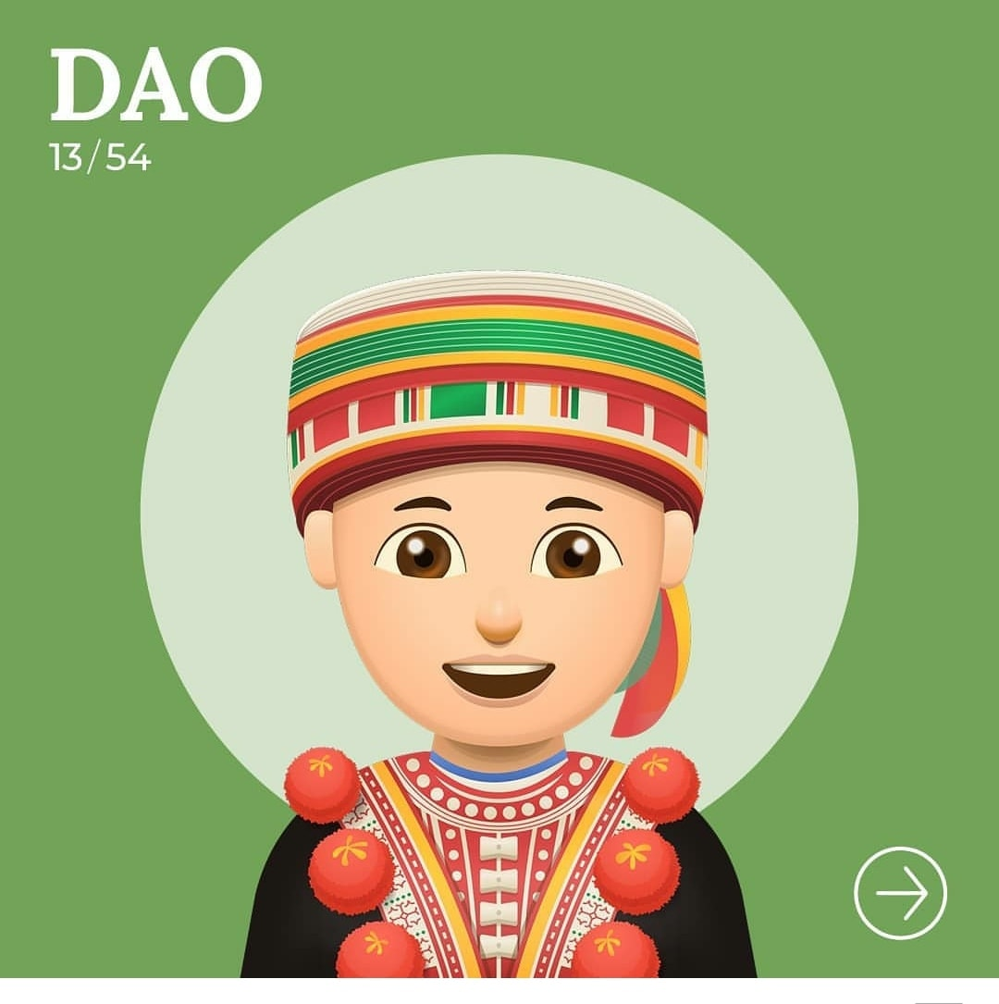
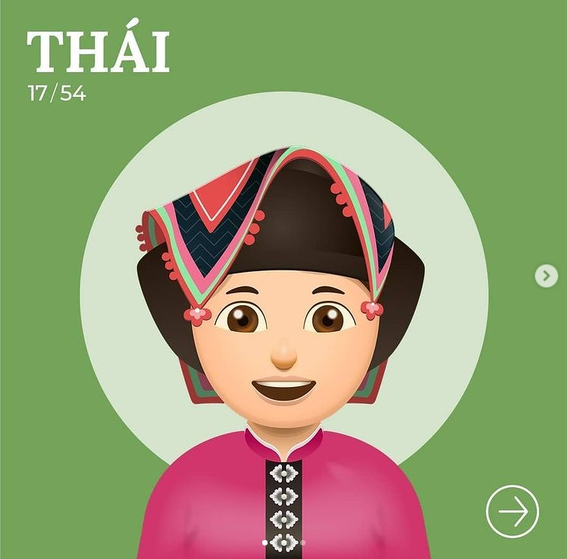
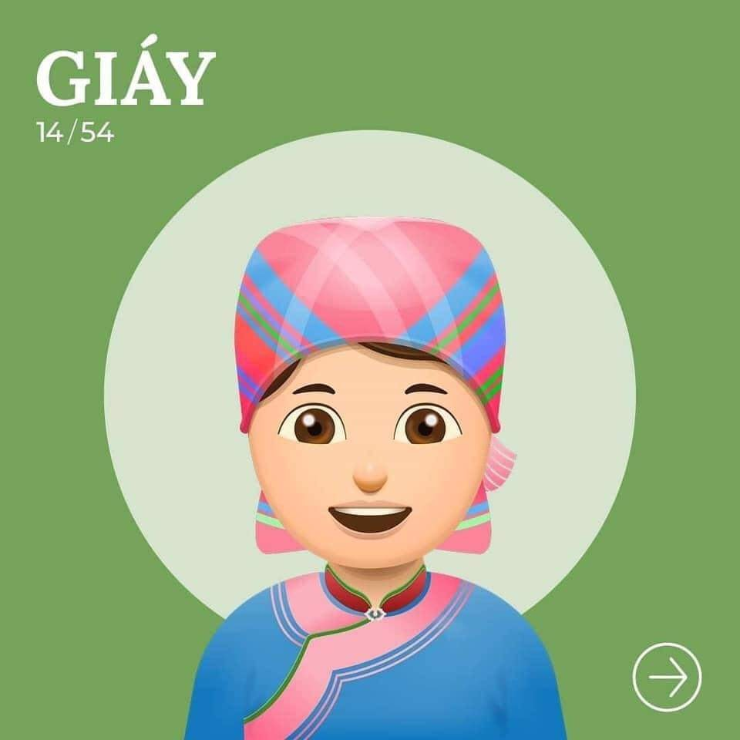
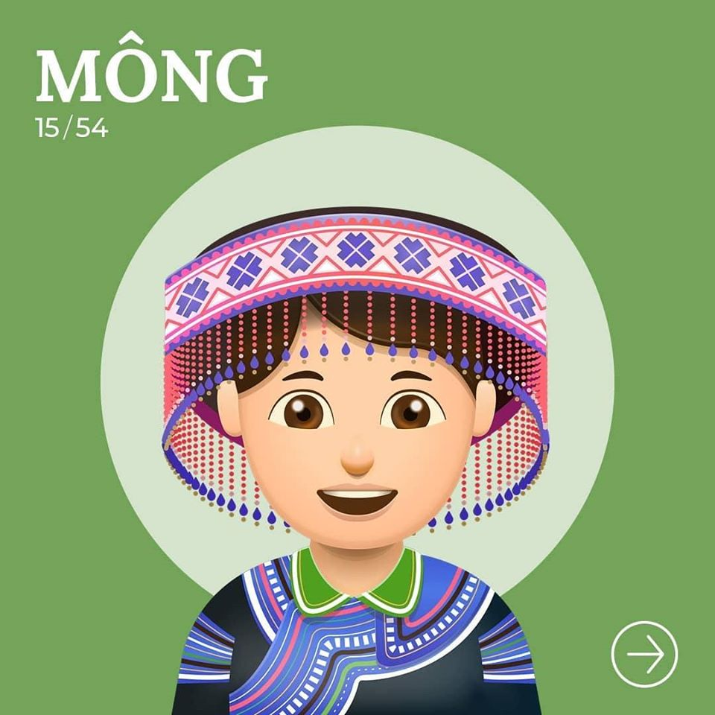
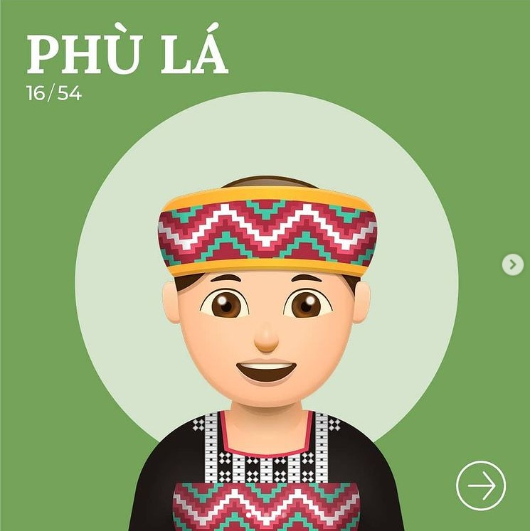
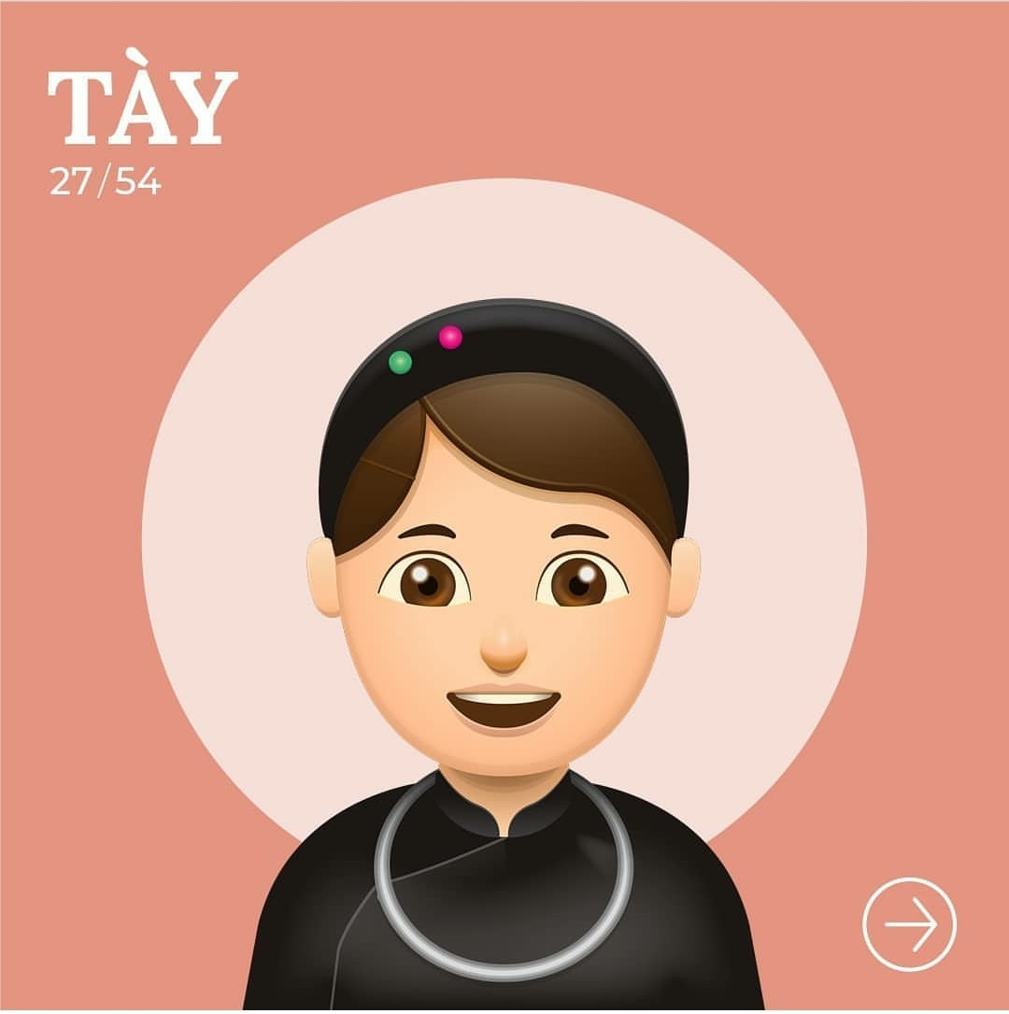

Ở Hoàng Liên Sơn, có những dân tộc nào sinh sống nhỉ?

Slide 6



Xếp thứ tự các dân tộc theo địa bàn cư trú từ nơi thấp đến nơi cao?
Các dân tộc | Địa bàn cư trú (nơi sinh sống) theo độ cao
Dân tộc Dao | 700m - 1000m
Dân tộc Mông | Trên 1000m
Dân tộc Thái | Dưới 700m
Các dân tộc | Địa bàn cư trú (nơi sinh sống) theo độ cao
Dân tộc Thái | Dưới 700m
Dân tộc Dao | 700m - 1000m
Dân tộc Mông | Trên 1000m
Mông
Dao
Thái

Slide 7
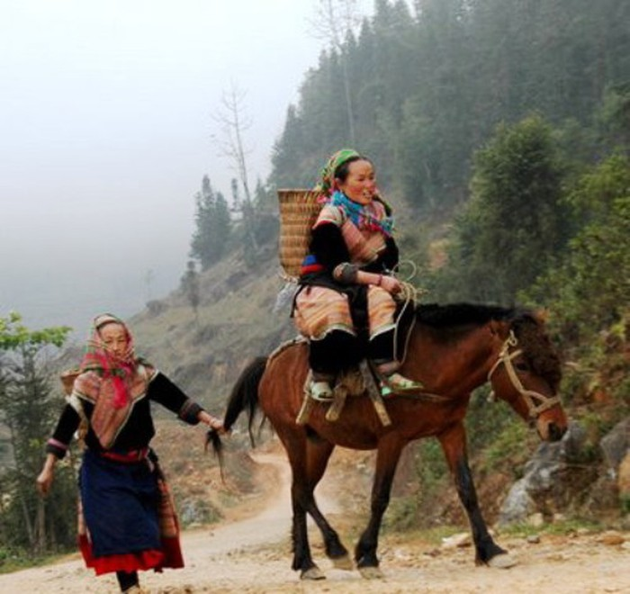
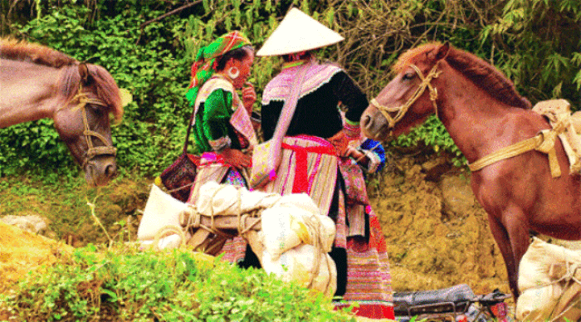
Ở những nơi núi cao đi lại khó khăn, đường giao thông chủ yếu là đường mòn, chỉ có thể đi bộ hoặc bằng ngựa.

Slide 8




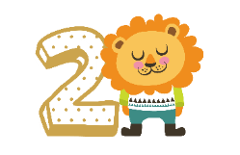
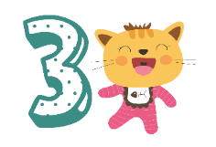
Dân cư thưa thớt
Dân cư ở
Hoàng Liên Sơn
Một số dân tộc ít người: Dao, Mông, Thái, Tày, Giáy, Phù Lá,…
Giao thông: Đường mòn, đi bộ, đi ngựa

Slide 9


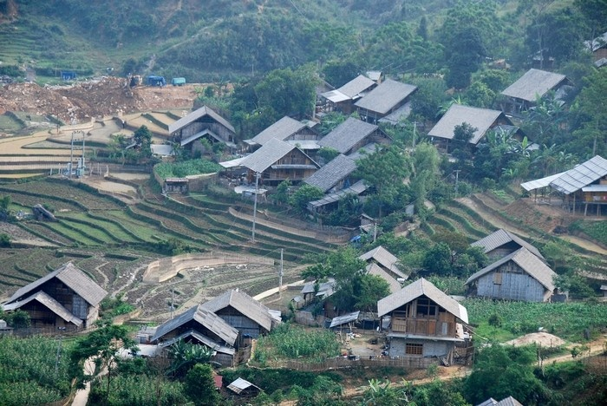
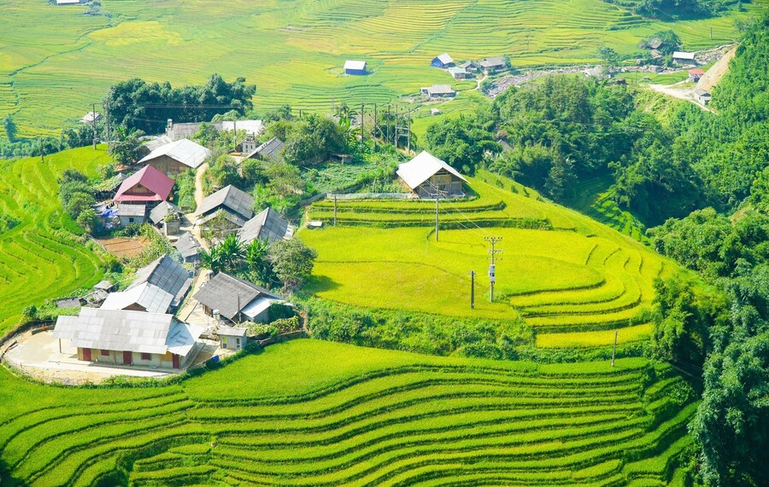
2. Bản làng với nhà sàn:
Bản làng

Slide 10

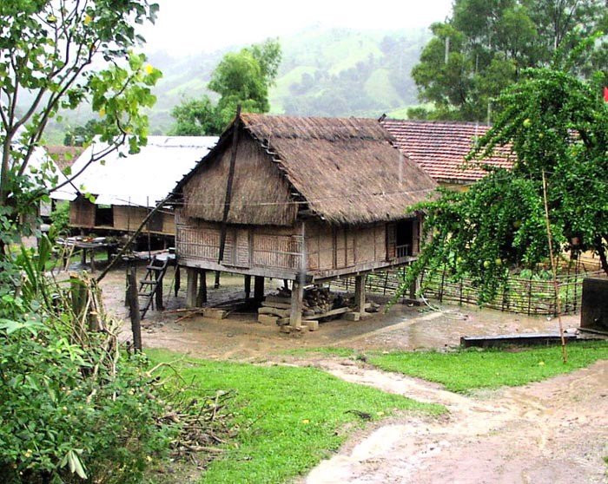
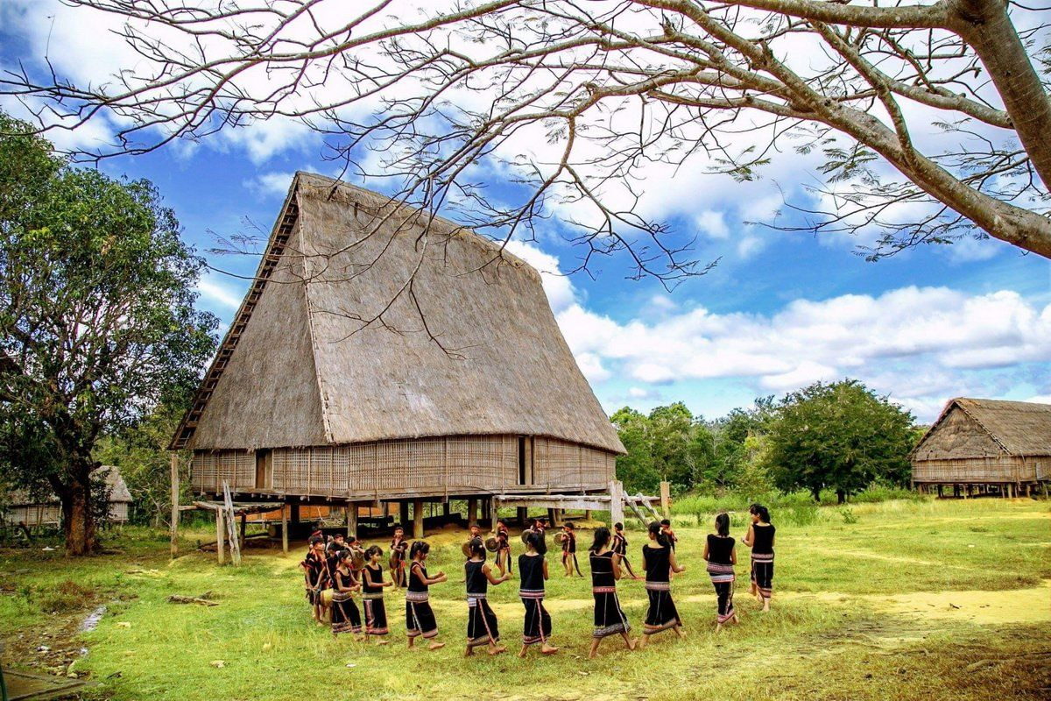
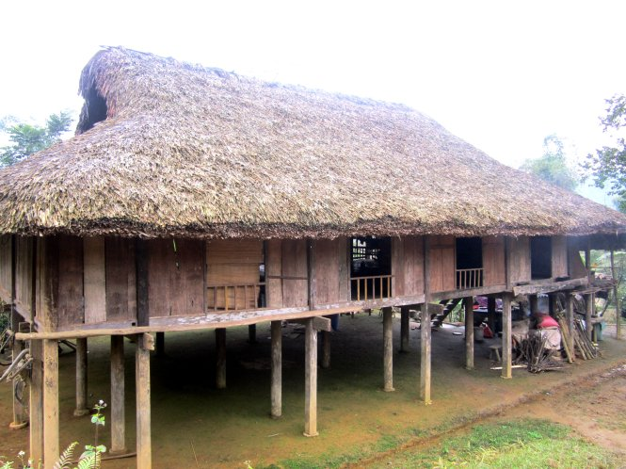
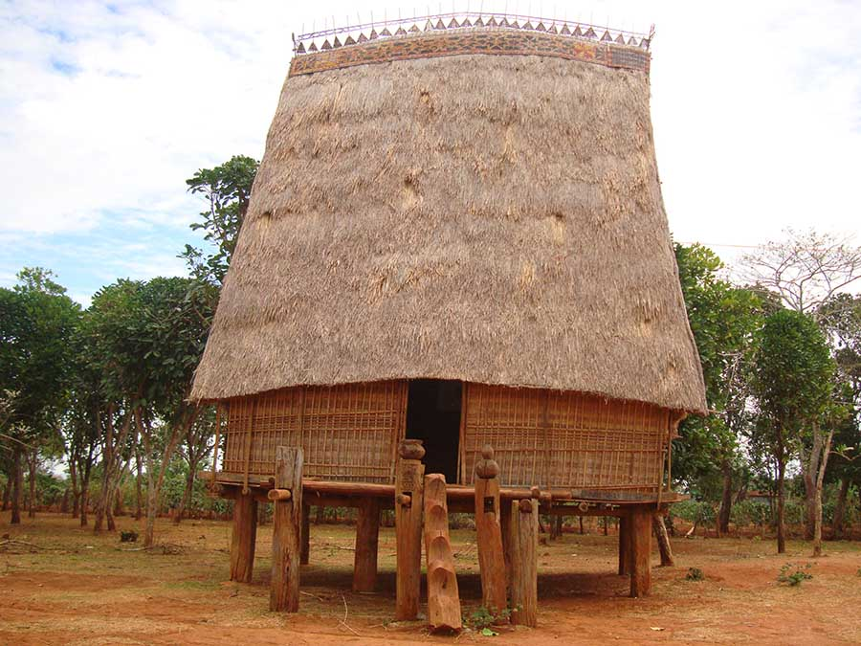
2. Bản làng với nhà sàn:
Nhà sàn
Nhà rông

Slide 11
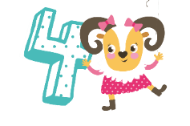
Dân cư thưa thớt
Một số dân tộc ít người: Dao, Mông, Thái, Tày, Giáy, Phù Lá…
Dân cư ở
Hoàng Liên Sơn
Giao thông: Đường mòn, đi bộ, đi ngựa
Sống tập trung thành bản,một số dân tộc sống trong các nhà sàn.

Slide 12

3. Chợ phiên, lễ hội, trang phục:
Xem phim và TLCH
Chợ phiên họp vào những ngày nào?
Họ mua bán, trao đổi hàng hóa gì?
Chợ phiên

Slide 13
Chợ phiên
1. Chợ phiên họp vào những ngày nào?
Chợ phiên họp vào những ngày nhất định. (Không diễn ra hằng ngày như ở miền xuôi).
2. Họ mua bán, trao đổi hàng hóa gì?
Chợ phiên là nơi trao đổi, mua bán hàng hóa: quần áo, món ăn, lương thực, gia cầm, gia súc, vật dụng cần thiết…
Ngoài ra còn là nơi giao lưu văn hóa, gặp gỡ của nam nữ thanh niên.

Slide 14

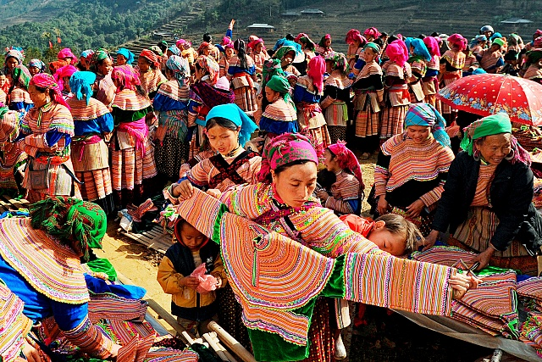
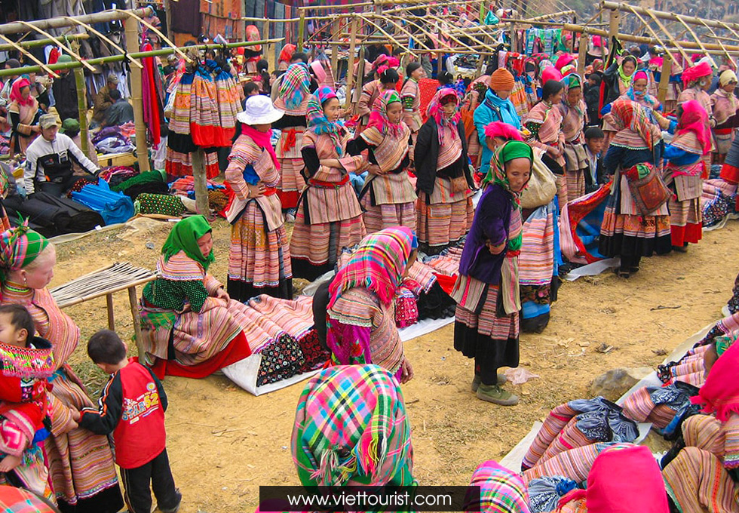
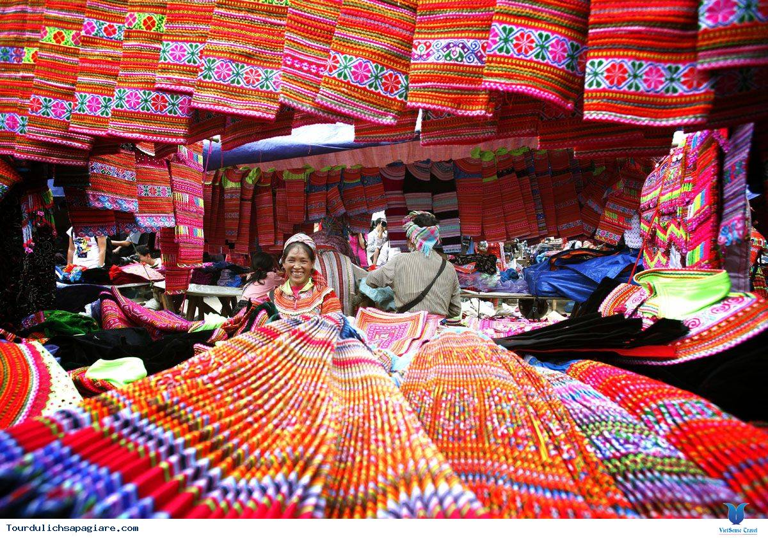
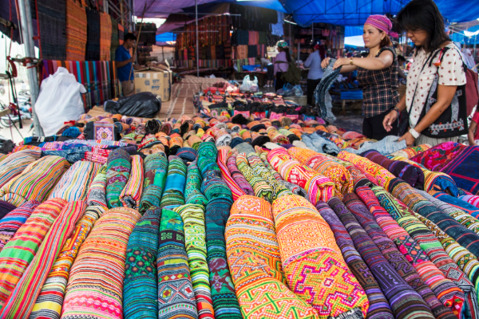

Slide 15
Kể tên một số lễ hội của các dân tộc ở Hoàng Liên Sơn.
Lễ hội được tổ chức vào mùa nào. Trong lễ hội có những hoạt động gì?
Lễ hội

Slide 16
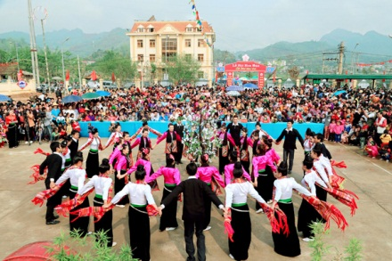
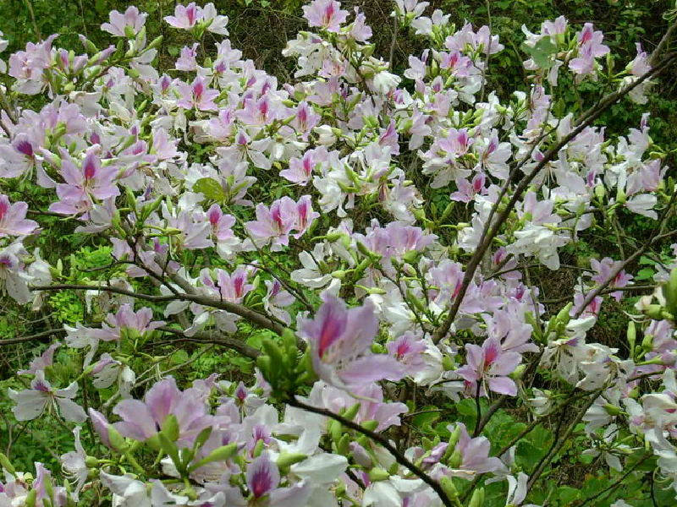
Lễ hội Hoa Ban

Slide 17
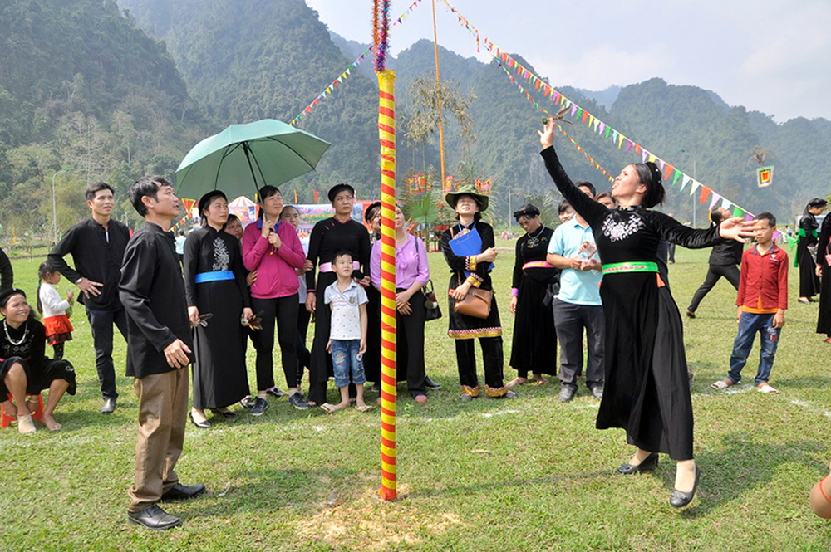
Lễ hội Lồng Cồng

Slide 18
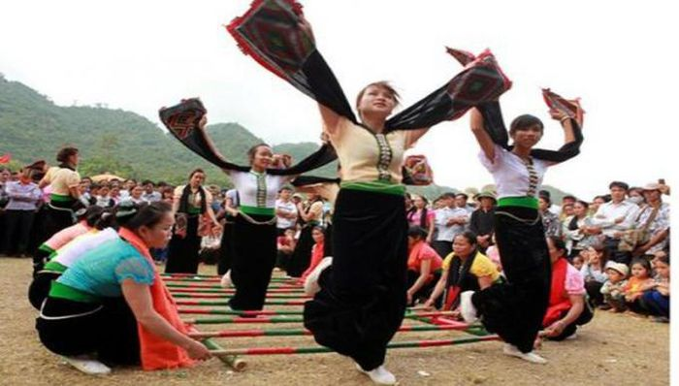
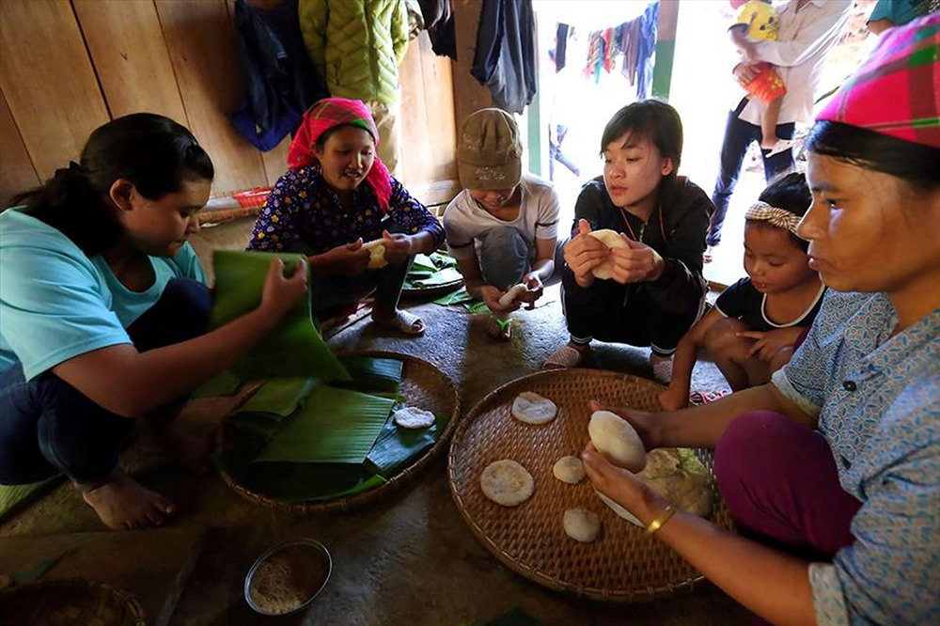
Một số hoạt động trong các lễ hội
Múa sạp Tây Bắc
Làm bánh dày

Slide 19
Trang phục
Họ tự may quần áo, các dân tộc có cách ăn mặc riêng. Trang phục thường may công phu và có màu sắc sặc sỡ.
Nhận xét về trang phục của các dân tộc ở Hoàng Liên Sơn: chất liệu, màu sắc,...

Slide 20

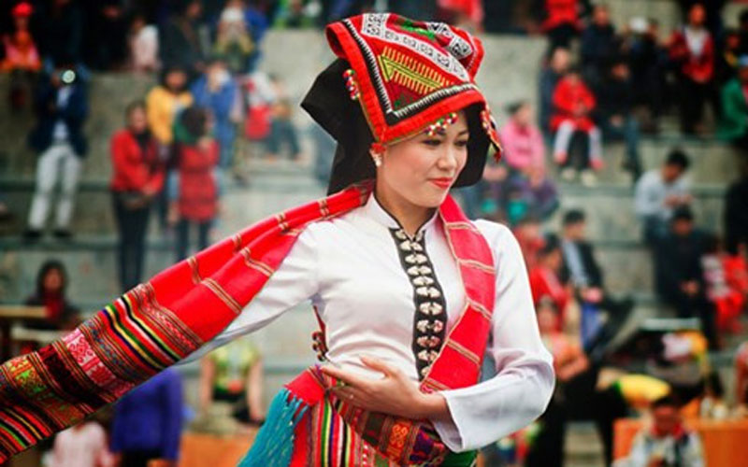
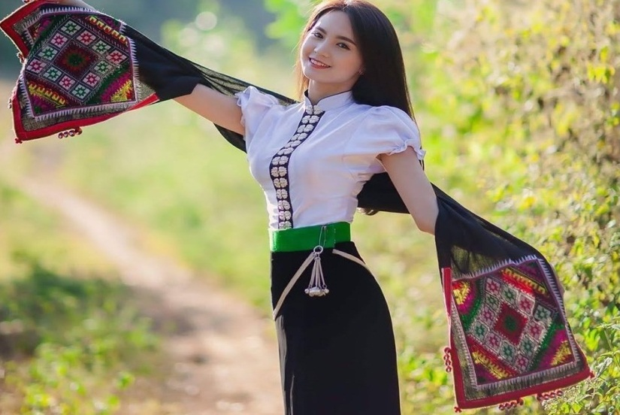
Người Thái: áo trắng, có hàng cúc phía trước, váy màu đen, đội khăn có màu sặc sỡ (khăn Piêu).
Người Thái

Slide 21
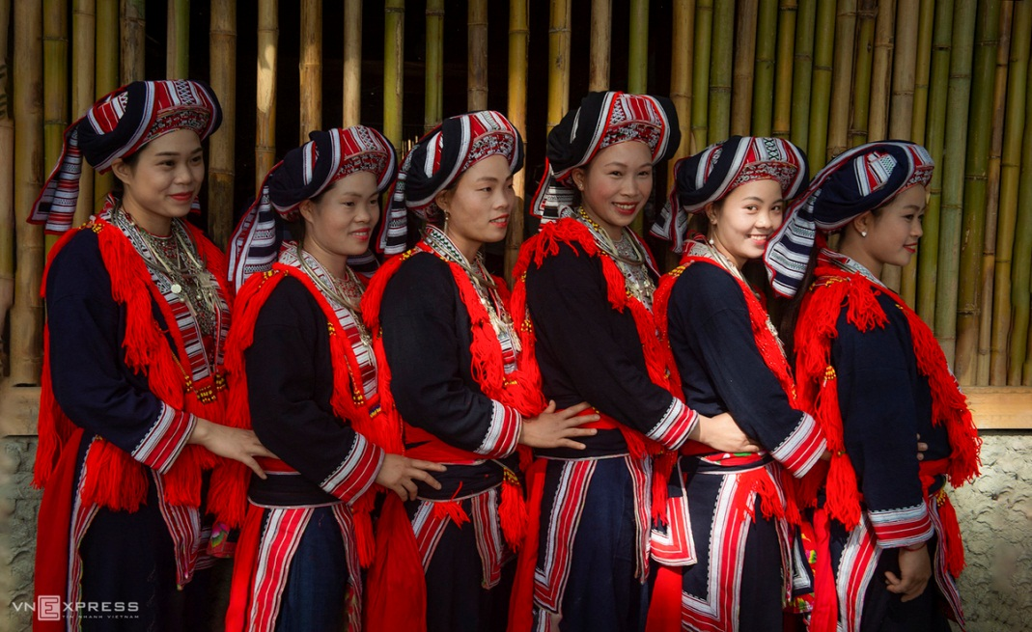
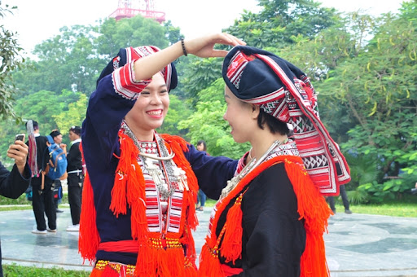
Người Dao: Đội khăn có nhiều loại, chân quấn xà cạp, váy màu sặc sỡ.
Người Dao

Slide 22
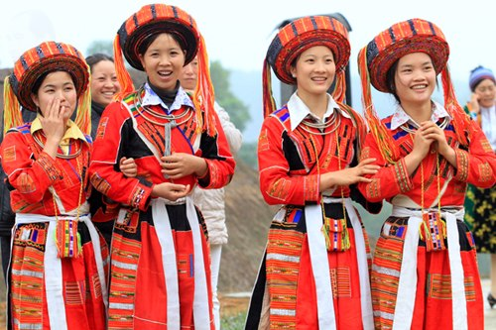
Người Mông: đội khăn, đeo vòng bạc, chân quấn xà cạp, váy nhiều hoa văn sặc sỡ.
Người Mông

Slide 23
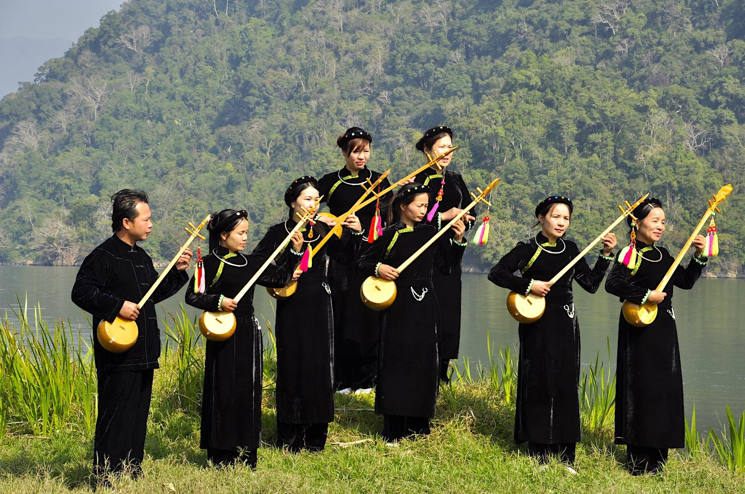
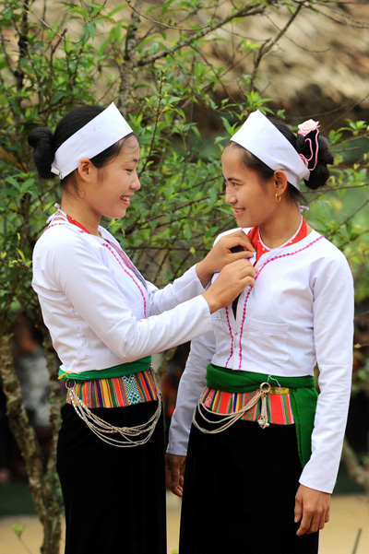
Một số trang phục dân tộc
Người Tày
Người Mường

Slide 24

Ghi nhớ
thưa thớt
Hoàng Liên Sơn là nơi dân cư …………. ở đây có các dân tộc ít người như: Dân tộc …….., dân tộc ……, dân tộc ……... .Dân cư thường sống tập trung thành ……. và có nhiều…………… truyền thống. Một nét văn hóa đặc sắc ở đây là những phiên chợ vùng cao.
Thái
Dao
Mông
bản
lễ hội

Slide 25

Dặn dò
Em hãy sưu tầm thêm hình ảnh một số dân tộc ở Hoàng Liên Sơn.
Học thuộc ghi nhớ.
Chuẩn bị bài tiếp theo.

Slide 26

Chúc các em học tốt

